Slide 1
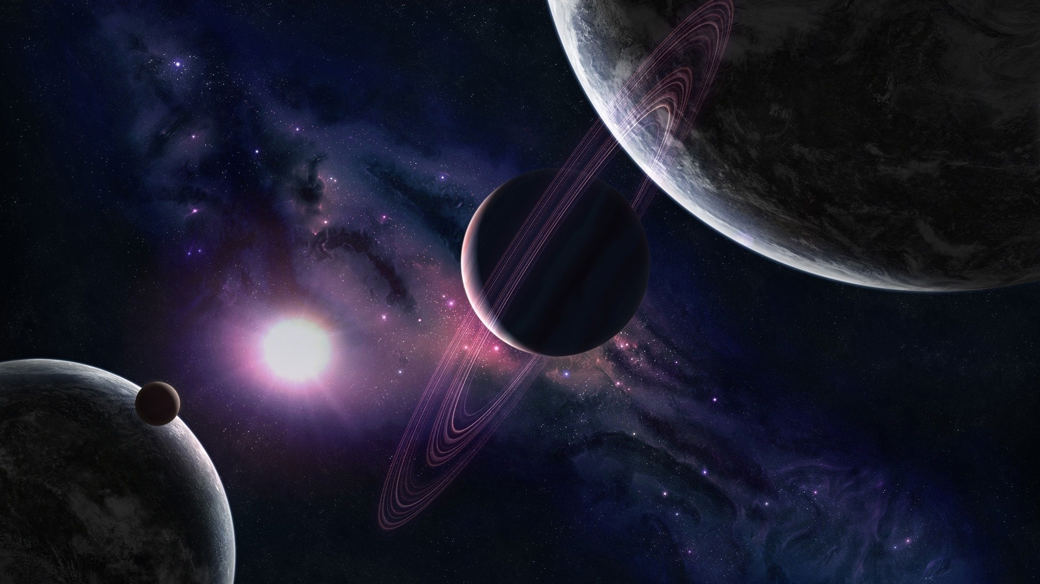
«Глибока філософія захована у великій книзі – Всесвіт, завжди відкритій допитливому погляду»
Галілео Галілей

Slide 2
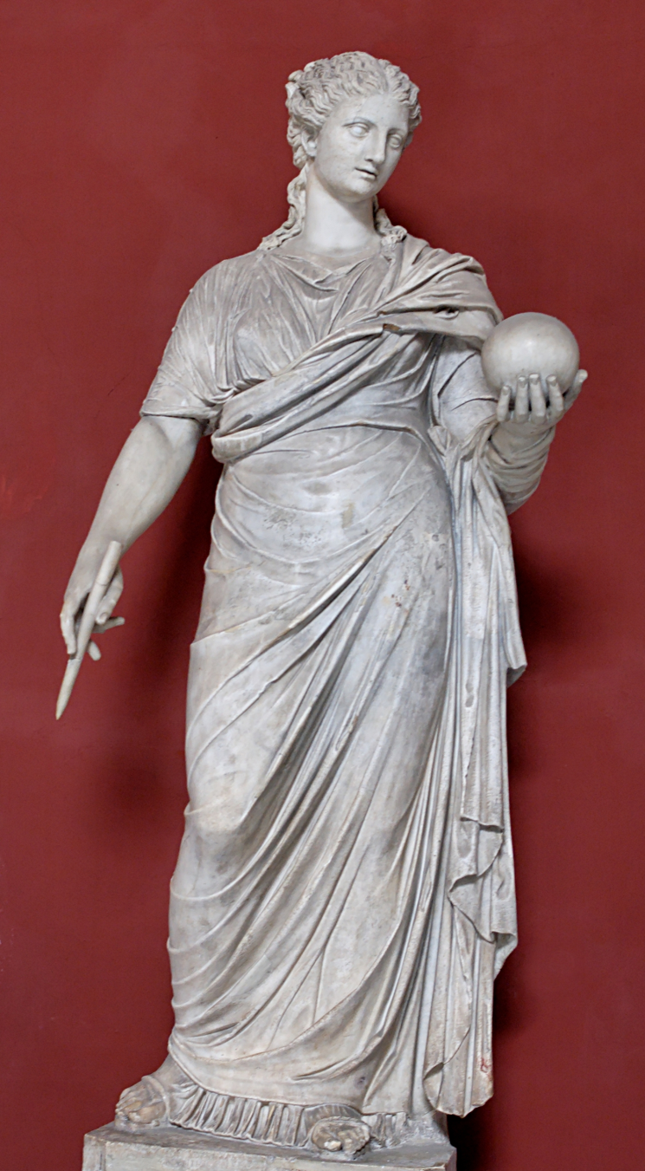
Уранія (грец. Οὐρανία) — в грецькій міфології, одна з дев'яти олімпійських муз, муза астрономії. Дочка Зевса і Мнемосіни. У мистецтві зображувалася з глобусом та вказівною паличкою.

Slide 3
Інтерв’ю за три кроки
Що називають небесним тілом?
Що таке небесна сфера?
Що відносять до малих небесних тіл?
Чому все, що ми бачимо на небі, постійно рухається?
Що таке небесний екватор?
Яку точку ми називаємо зенітом?
Що таке вісь світу?
Чому вигляд зоряного неба змінюється протягом року?
Які точки на лінії виділяють виділяють не небесній сфері?
Чим глобус відрізняється від небнсної сфери?
Що спільного між глобусом і небесною сферою?

Slide 4
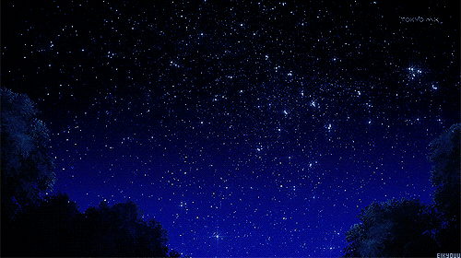
Тема уроку:
“Зоря – самосвітне небесне тіло”

Slide 5


Slide 6


Slide 7
Із поданих слів складіть речення
гарячі | світло | Зорі | — це
небесні | , що | випро-мінюють | тіла
Зорі - це гарячі небесні тіла, що випромінюють світло.

Slide 8
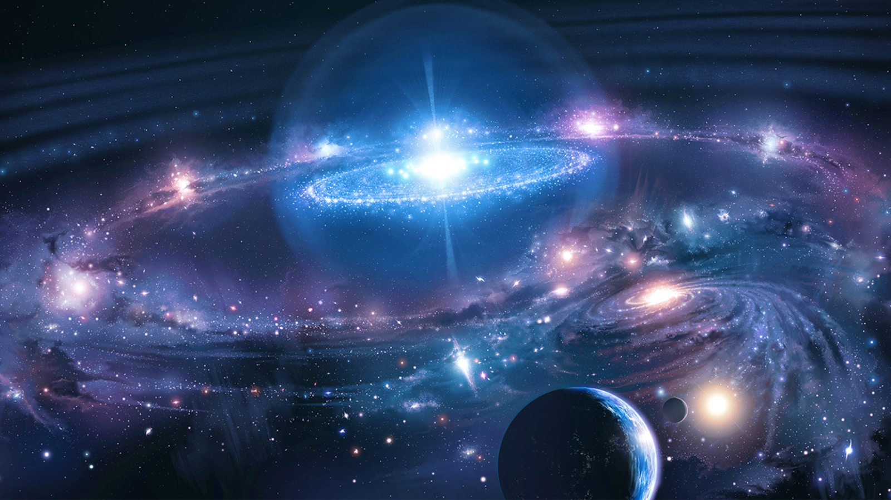
Що ви знаєте про зорі?

Slide 9
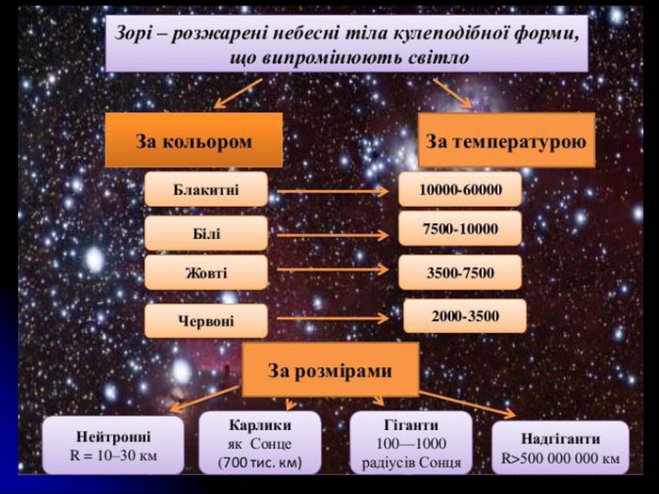

Slide 10
Із поданих слів складіть речення
її | Колір | залежить | її | розміру | зірки
та | температури | від | на | поверхні
Колір зорі залежить від її розміру та температури на її поверхні.

Slide 11
Яка зоря розташована найближче до Землі?

Slide 12
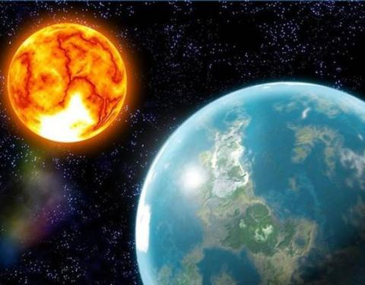
Сонце – зоря, яка розташована до нас найближче

Slide 13
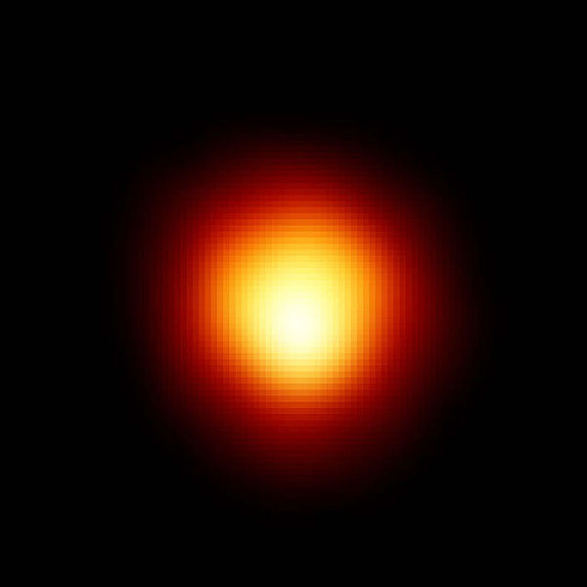
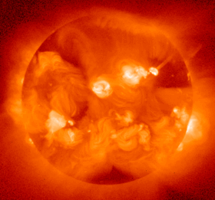
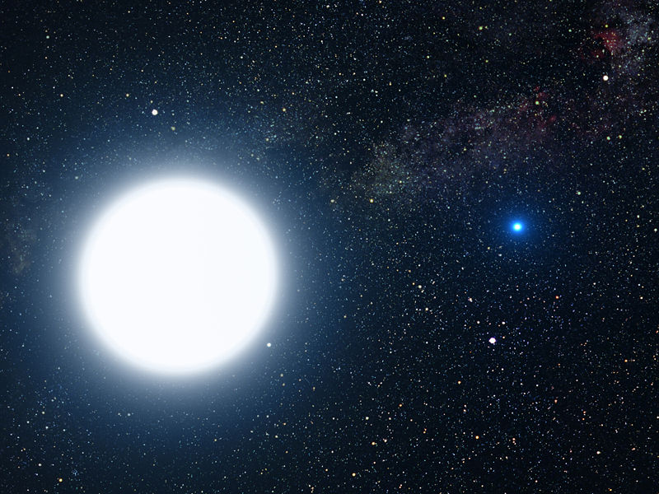
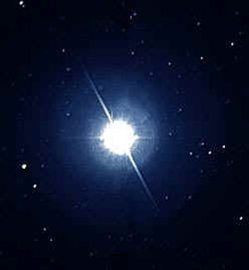
Сонце — центральне і наймасивніше тіло Сонячної системи
Бетельгейзе – червона
зоря-гігант
Альтаїр – гаряча, біла зоря
Сіріус - найяскравіша зоря на небі, подвійна зоря

Slide 14
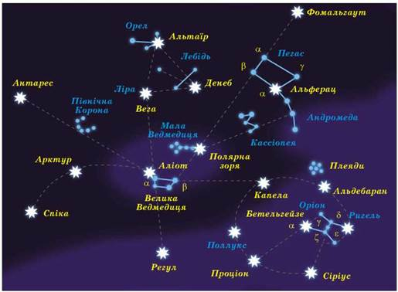

Slide 15
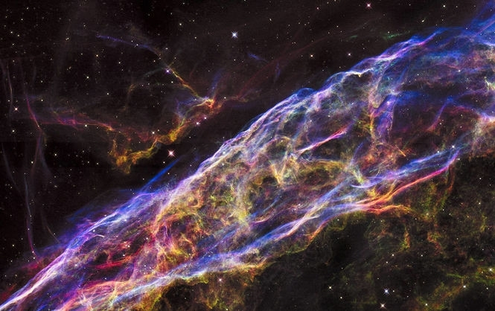
Міжзоряний простір
Між зорями знаходяться розріджений газ, пил, магнітні поля й світлові промені від зір. Такі сукупності газів і пилу отримали назву туманность. Гази, з яких складаються туманності, - це водень, гелій, азот, кисень та інші
Туманність “Вуаль”

Slide 16
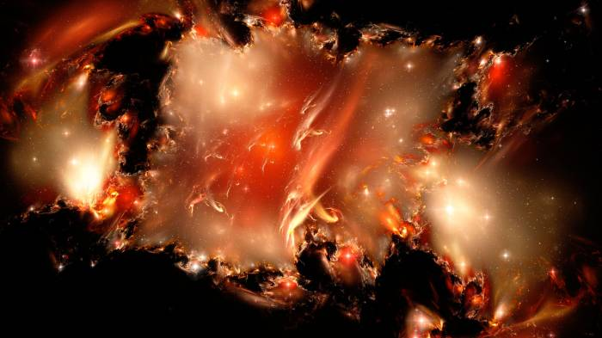
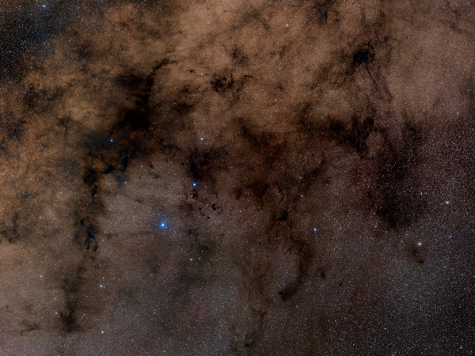
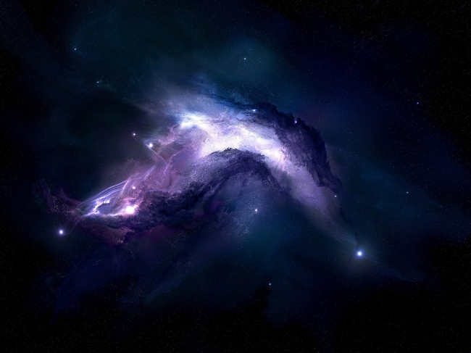
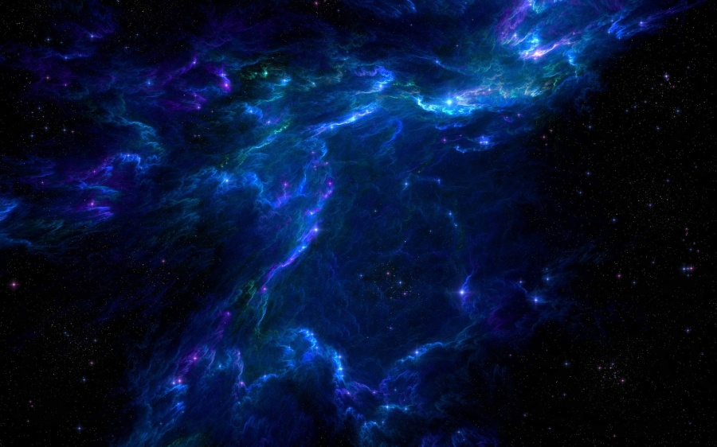
Туманність
Темна – у хмарах газів і пилу немає зір.
Світлова - відбиває світло близьких яскравих зір.

Slide 17
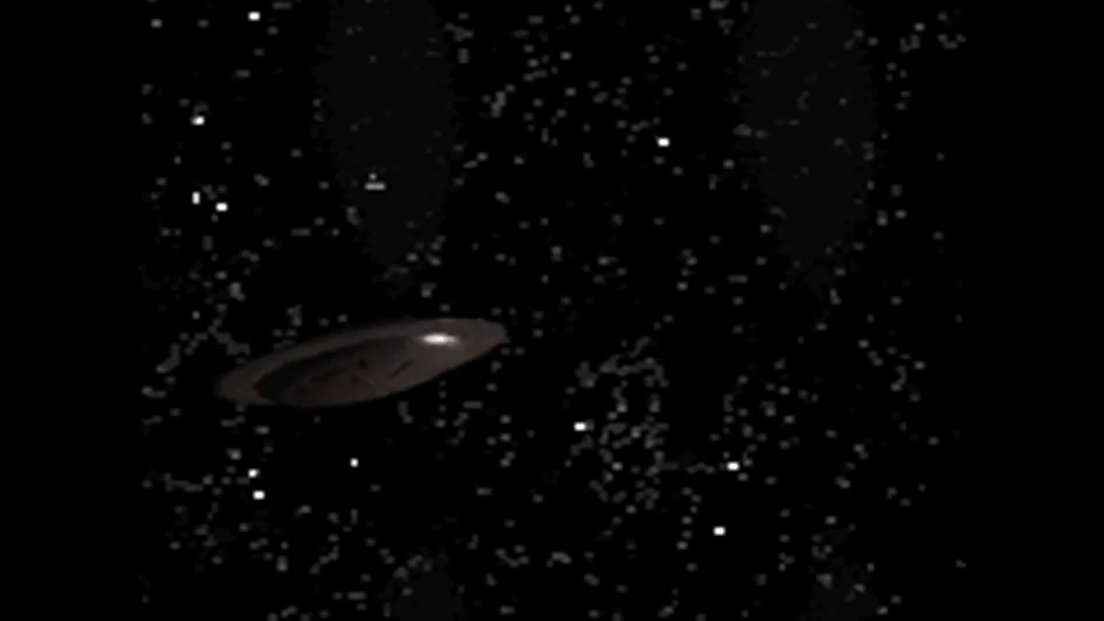

Slide 18
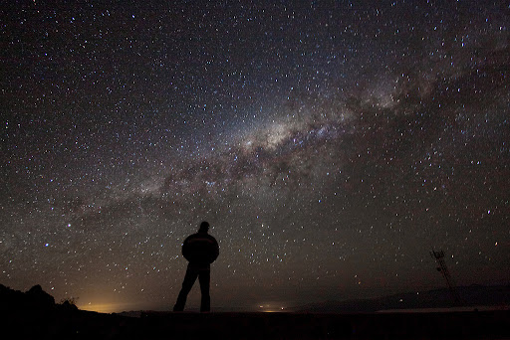
Молочний шлях пов'язували з міфами про дорогу з Олімпу на Землю або з розлитим молоком Гери.

Slide 19
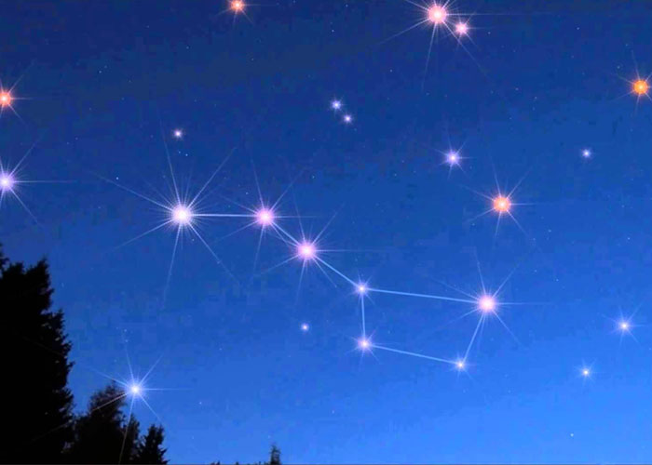
Поняття про сузір’я
Спостерігаючи за зорями на небі, люди помічали, що деякі зорі розташовані одна біля одної. Та щоб не заплутатись у цьому розмаїтті зірок на небі, більш яскраві стали групувати в сузір’я.

Slide 20
Із поданих слів складіть речення
яких | це групи | якусь | чи | зірок, | складає
контур. | розташування | Сузір’я — | взаємне | фігуру
Сузір’я — це групи зірок, взаємне розташування яких складає якусь фігуру чи контур.

Slide 21
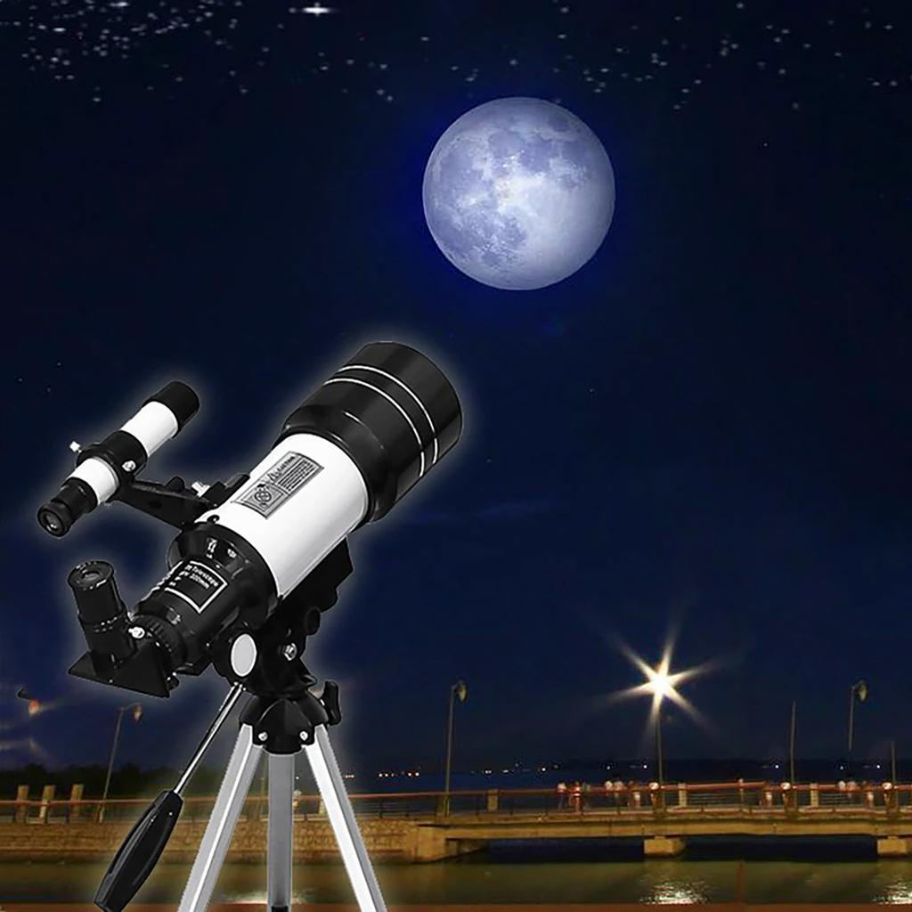

Slide 22
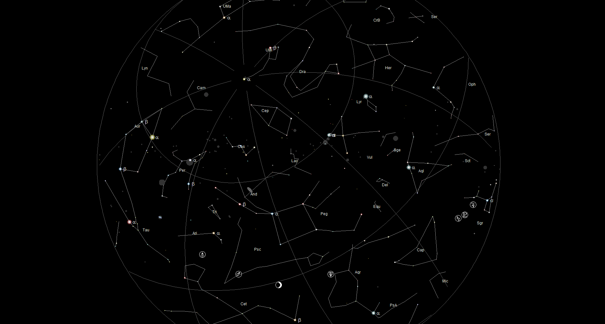

Slide 23
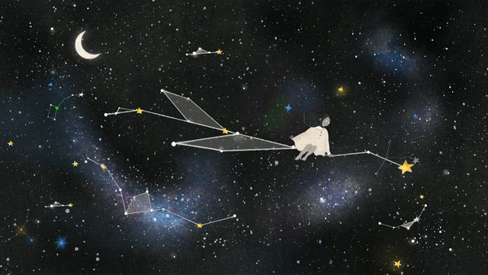
Легенди про сузір'я

Slide 24
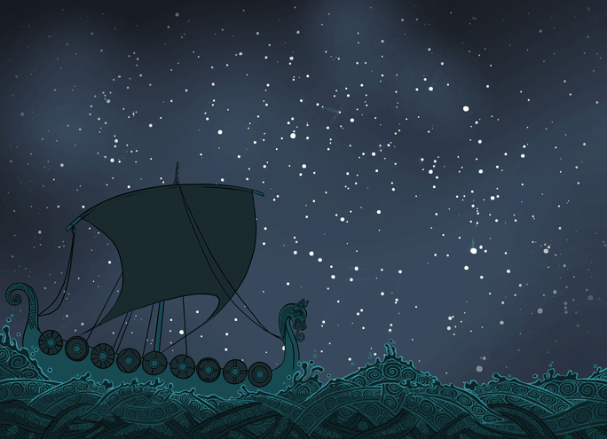
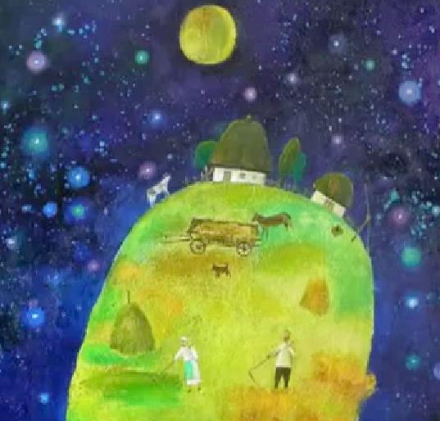
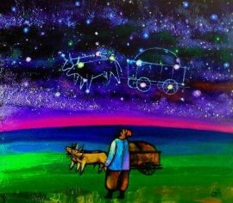
Легенда українців про зоряний Віз.

Slide 25
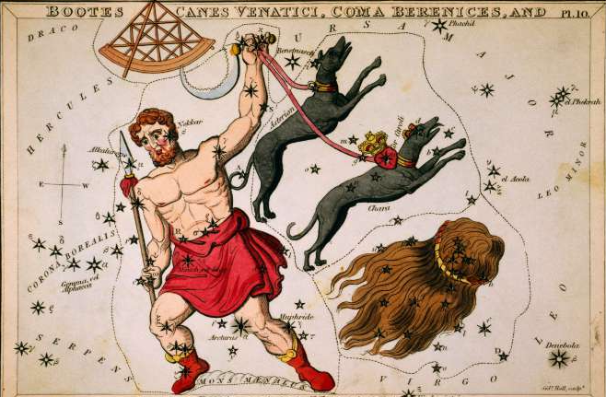
Легенда про сузір’я Волосся Вероніки

Slide 26
Зодіакальні сузір’я
Назва сузір’я | Час перебування Сонця в даному сузір’ї
Овен | 21 березня – 20 квітня,
Телець | 21 квітня – 21 травня,
Близнюки | 22 травня – 21 червня,
Рак | 22 червня – 22 липня,
Лев | 23 липня – 22 серпня,
Діва | 23 серпня – 22 вересня,
Терези | 23 вересня – 23 жовтня,
Скорпіон | 24 жовтня – 22 листопада,
Стрілець | 23 листопада – 21 грудня,
Козеріг | 22 грудня – 20 січня,
Водолій | 21 січня – 17 лютого,
Риби | 18 лютого – 20 березня.

Slide 27
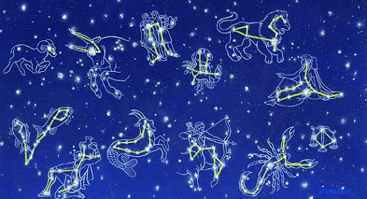
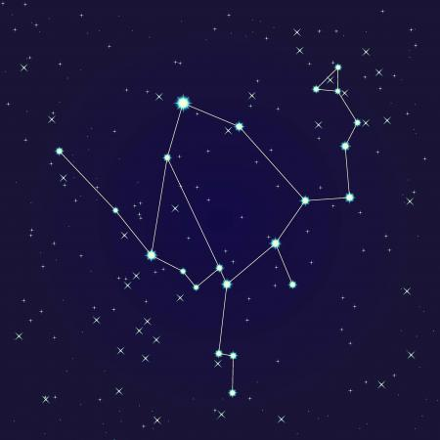
Зодіакальні сузір’я

Slide 28
Прийом «Практичність теорії»
Робота з картою зоряного неба

Slide 30
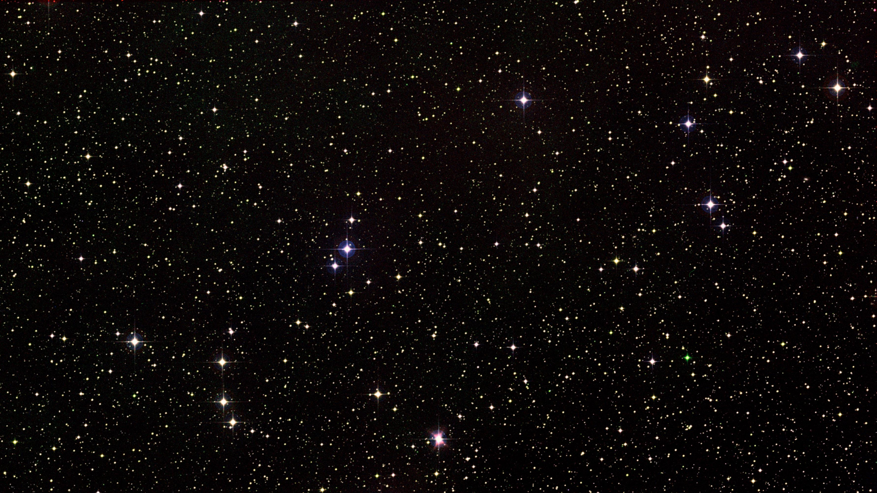
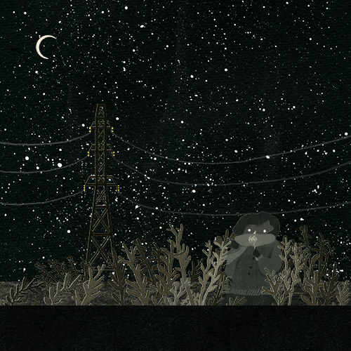
Гра «Світлофор»

Slide 31
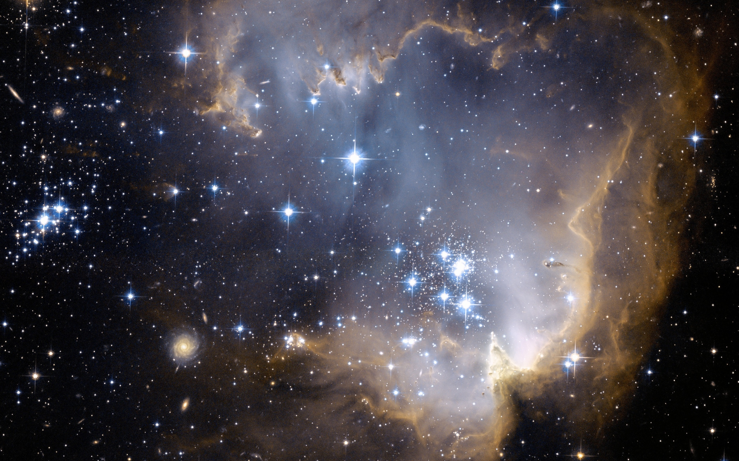
Знайдіть відповідність між колонками
Зорі | залежить від її розміру та температури на поверхні.
Колір зірки | бувають червоні та блакитні.
Блакитні зорі | — це розжарені небесні тіла кулеподібної форми, що випромінюють світло.
Зірки | одні з найгарячіших зірок.

Slide 32
Домашнє завдання
1. Опрацювати §17,сторінка.
2. Намалювати в зошиті три сузір’я, які вам найбільше сподобалися та підписати їх .
3. Підготувати повідомлення про ваш знак зодіаку.

Slide 33
Прийом “Рюкзак”
На уроці я зрозумів …
Сьогодні я навчився …
Найцікавішим було …
Мені було найважче …
Сьогодні я відчув ...
Мене здивувало ...

